Slide 1


Radiologická fyzika a radiobiologie
Radioaktivita
Přednáška obsahuje komentáře v poznámkách!

Slide 2
Radioaktivita
Přeměna struktury atomových jader.
Samovolný (přirozený) proces
Uměle vyvolaný (působením jiných částic nebo jader)
Platí zákony zachování:
  Energie
  Hybnosti
  Elektrického náboje
  Momentu hybnosti
  Počtu nukleonů

Slide 3
Radioaktivita
Základní rozpady a přeměny
  α rozpad
  β rozpad
  γ rozpad
  β⁺ rozpad
  Elektronový záchyt
  Vnitřní konverze

Slide 4
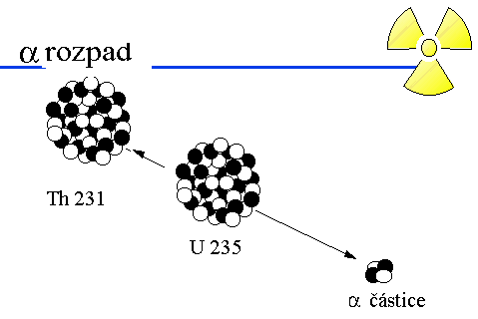
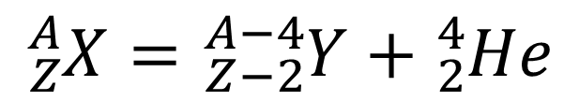
Radioaktivita
$${}_{Z}^{A}{X=}{}_{Z−2}^{A−4}{Y+{}_{2}^{4}{He}}$$
Podrobněji
Notes:
Všimněte si, že na obrázku „letí“ Th opačným směrem než alfa a velikost rychlosti („délka šipek“) je také rozdílná. Plyne ze zákona zachování hybnosti!!!

Slide 5
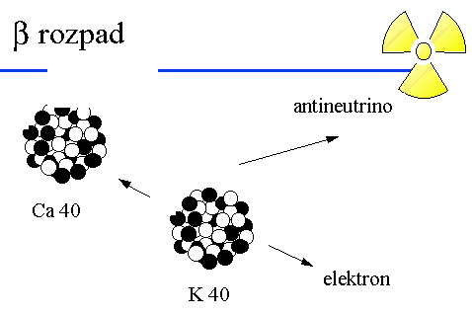
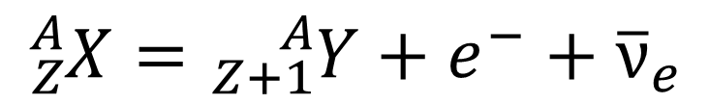
Radioaktivita
$${}_{Z}^{A}{X=}{}_{Z+1}^{A}{Y+e^{−}+{\overline{ν}}_{e}}$$

Slide 6
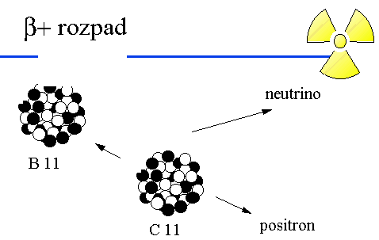
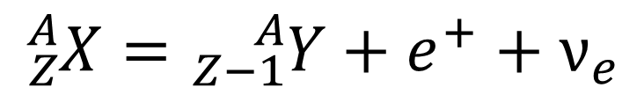
Radioaktivita
$${}_{Z}^{A}{X=}{}_{Z−1}^{A}{Y+e^{+}+ν_{e}}$$
Podrobněji

Slide 7
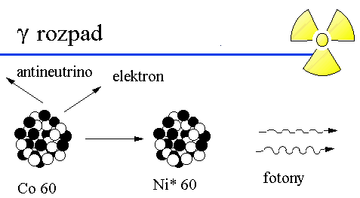
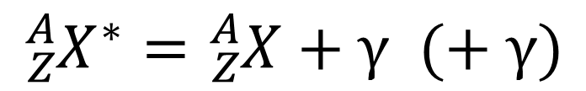
Radioaktivita
$${}_{Z}^{A}{X^{∗}=}{}_{Z}^{A}{X+γ (+ γ)}$$
Notes:
!!! Může být vyzářen i pouze jeden foton !!!

Slide 8
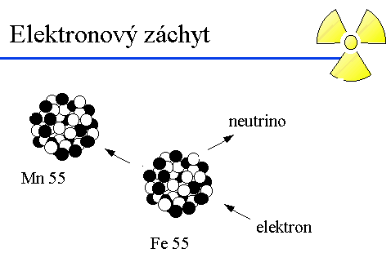
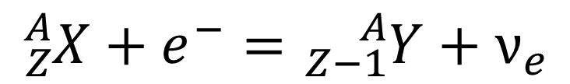
Radioaktivita
$${}_{Z}^{A}{X+e^{−}=}{}_{Z−1}^{A}{Y+ν_{e}}$$
Podrobněji

Slide 9
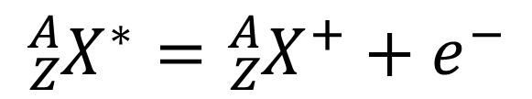
Radioaktivita
Vnitřní konverze
Excitované jádro často přebytečnou energii vyzáří ve formě γ záření.
Tento foton může interagovat s elektrony z obalu, což má za následek jeho vyražení a ionizaci atomu.
$${}_{Z}^{A}{X^{∗}=}{}_{Z}^{A}{X^{+}+e^{−}}$$
Podrobněji

Slide 10

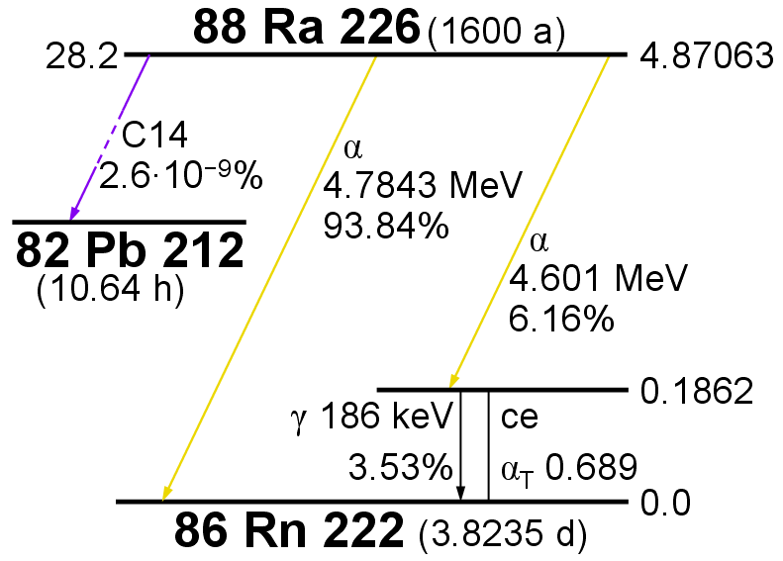
Radioaktivita
The ratio of internal conversion to gamma emission photons is known as the internal conversion coefficient where
The ratio of internal conversion to gamma emission photons is known as the internal conversion coefficient where
Existuje pouze jedna cesta?
The ratio of internal conversion to gamma emission photons is known as the internal conversion coefficient α_{T}
ce – conversion electrons

Slide 11
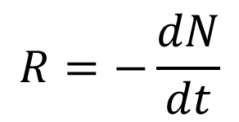
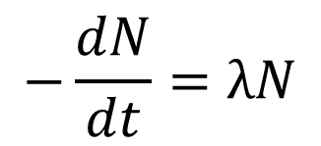
Zákon radioaktivity
Rychlost přeměny
$$R=−\frac{dN}{dt}$$
Je úměrná počtu částic
$$−\frac{dN}{dt}=λN$$
λ – rozpadová (přeměnová) konst. [s⁻¹]
Charakteristická pro daný rozpad a prvek.
R – aktivita vzorku [s⁻¹]

Slide 12


Zákon radioaktivity
Po integraci dostáváme
Podrobněji
$$N\left(t\right)=N\left(t_{0}\right)e^{−λ\left(t−t_{0}\right)}$$
Počáteční podmínky volíme t₀ = 0 a
N(t₀) = N_{0.}
$$N=N_{0}e^{−λt}$$
Tato rovnice popisuje zákon radioaktivního rozpadu.

Slide 13
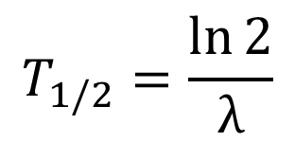
Poločas rozpadu
Fyzikální poločas rozpadu
  Čas, za který klesne počet jader na ½ původního počtu.
$$T_{1/2}=\frac{\ln{2}}{λ}$$
Podrobněji

Slide 14
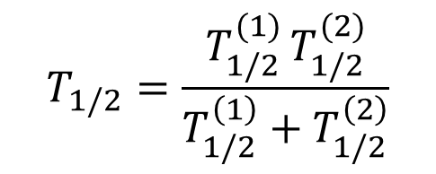
Poločas rozpadu
Často se stává, že se nuklid může rozpadat více způsoby. Potom je jeho poločas rozpadu odlišný.
  Poločas rozpadu při 2 cestách.
$$T_{1/2}=\frac{T_{1/2}^{(1) }T_{1/2}^{(2)}}{T_{1/2}^{\left(1\right)}+T_{1/2}^{\left(2\right)}}$$
Podrobněji

Slide 15
Poločas rozpadu
Biologický poločas rozpadu T_{1/2Bi}
  Čas, za který je z těla vyloučena polovina látky.
  Odbourávají (umožňují vyloučení z těla) především játra, ledviny…...
  Závisí na:
    Rozpustnosti látky ve vodě
    Chemické vaznosti látky
    Kapacitě biodegradačních drah
    …
Notes:
Některé látky se mohou vázat např. na kostní tkáň a ty jsou pak hůře vylučovány (např. stroncium)

Slide 16
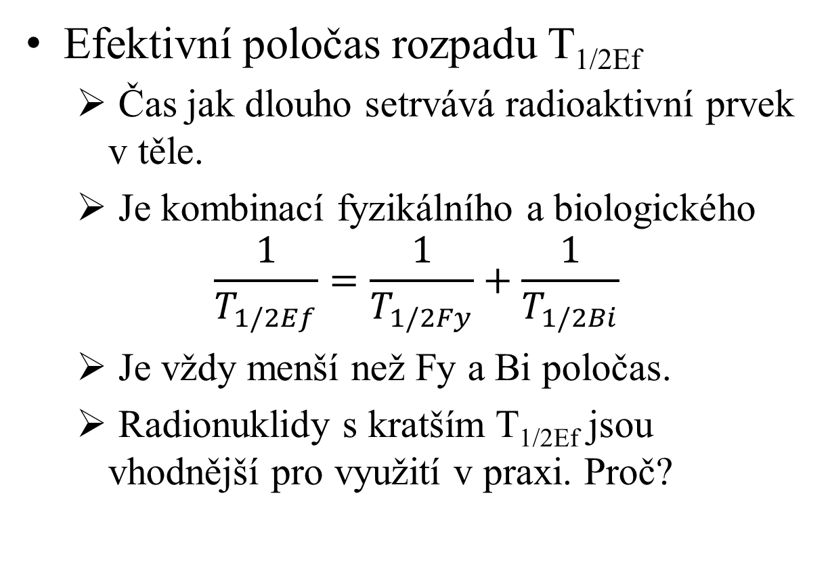
Poločas rozpadu
Efektivní poločas rozpadu T_{1/2Ef}
  Čas jak dlouho setrvává radioaktivní prvek v těle.
  Je kombinací fyzikálního a biologického
  $$\frac{1}{T_{1/2Ef}}=\frac{1}{T_{1/2Fy}}+\frac{1}{T_{1/2Bi}}$$
  Je vždy menší než Fy a Bi poločas.
  Radionuklidy s kratším T_{1/2Ef} jsou vhodnější pro využití v praxi. Proč?

Slide 17

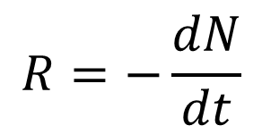
Dvoustupňový rozpad
Občas musíme uvažovat o rozpadu jako vícestupňovém procesu.
$${}_{42}^{99}{Mo →{}_{43}^{99m}{Tc^{∗}→{}_{43}^{99}{Tc}}}$$
Rozpady probíhají zároveň a ovlivňují rychlost přeměny (plyne ze zákona radioaktivního rozpadu).
$$R=−\frac{dN}{dt}$$

Slide 18
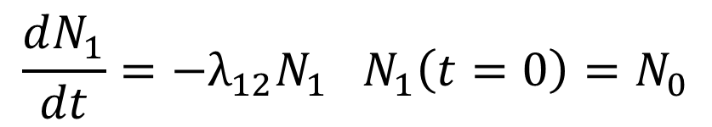
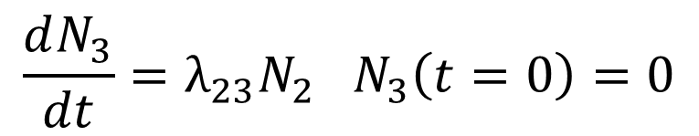
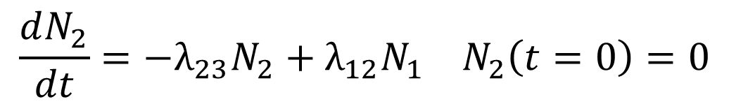
Dvoustupňový rozpad
Celý problém lze popsat třemi diferenciálními rovnicemi.
$$\frac{dN_{1}}{dt}=−λ_{12}N_{1} N_{1}\left(t=0\right)=N_{0}$$
$$\frac{dN_{2}}{dt}=−λ_{23}N_{2}+λ_{12}N_{1} N_{2}\left(t=0\right)=0$$
$$\frac{dN_{3}}{dt}=λ_{23}N_{2} N_{3}\left(t=0\right)=0$$
Notes:
Rovnice popisuje úbytek jader 1 způsobený jejich rozpadem (u členu N1 je záporné znaménko = úbytek).
Rovnice popisuje úbytek jader 2 způsobených jejich rozpadem (vyjádřeno členem s –N2) a přírůstek jader 2 způsobených rozpadem jader 1 (vyjádřeno členem +N1)
Rovnice popisuje přírůstek jader 3. Předpokládá se, že toto jádro je již stabilní.
Na počátku (v čase t=0) jsme měli pouze jádra 1 o celkovém počtu N0

Slide 19

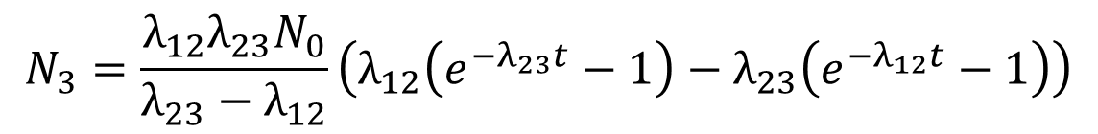
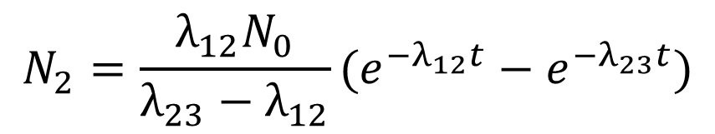
Dvoustupňový rozpad
Integrací rovnic dostáváme rovnice pro počty jader jednotlivých izotopů.
$$N_{1}=N_{0}e^{−λ_{12}t}$$
$$N_{2}=\frac{{λ_{12}N}_{0}}{λ_{23}−λ_{12}}(e^{−λ_{12}t}−e^{−λ_{23}t})$$
$$N_{3}=\frac{λ_{12}{λ_{23}N}_{0}}{λ_{23}−λ_{12}}\left(λ_{12}\left(e^{−λ_{23}t}−1\right)−λ_{23}\left(e^{−λ_{12}t}−1\right)\right)$$

Slide 20

Příprava Tc
Proč je Tc důležité?
Významný izotop v nukleární medicíně.
V reaktoru neutrony ostřelujeme jádro molybdenu 98.
$${}_{0}^{1}{n+{}_{42}^{98}{Mo}→{}_{42}^{99}{Mo}}$$

Slide 21

Příprava Tc
Takto připravený molybden je přepraven k diagnostickému zařízení a probíhá β-rozpad.
T_{1/2} = 66 hod
$${}_{42}^{99}{Mo→+{}_{43}^{99m}{Tc^{∗}}+e^{−}+\overline{ν_{e}}}$$
Notes:
Symbol m značí metastabilní stav (dalo by se přirovnat k elektronové excitaci, avšak v jádře)

Slide 22

Příprava Tc
Technecium je chemicky separováno a poté navázáno na vhodnou látku, která je dopravena k vyšetřovanému místu.
T_{1/2} = 361 min
$${}_{43}^{99m}{Tc^{∗}→{}_{43}^{99}{Tc}+γ}$$
Detekujeme gama fotony o energii 141 keV.

Slide 23
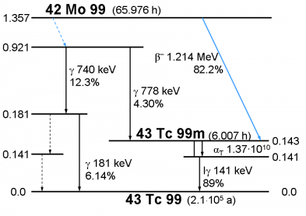
Příprava Tc
The ratio of internal conversion to gamma emission photons is known as the internal conversion coefficient α_{T}, Iγ – Isomeric gamma decay
Notes:
Podrobnější popis celé reakce. Tc99 je také nestabilní a rozpadá se pomalu beta-přeměnou na Ru99

Slide 24
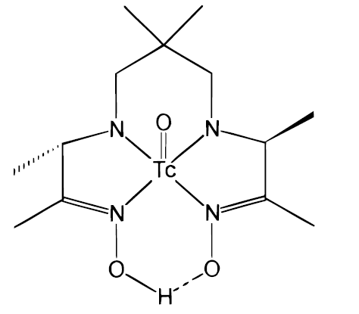
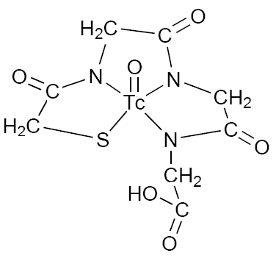
Příprava Tc
Vyšetření mozku
Vyšetření ledvin
^{99m}TcO-hexamethyl
Propyleneamineoxime
„Ceretec“
^{99m}TcO-mercaptoacetyltriglycine
„Sestamibi“

Slide 25



Příprava Co-60
Příprava podobná jako u Tc.
V reaktoru ostřelujeme jádro kobaltu 59 neutrony.
$${}_{0}^{1}{n+{}_{27}^{59}{Co}→{}_{27}^{60}{Co}}$$
T_{1/2} = 5,27 let
$${}_{27}^{60}{Co→+{}_{28}^{60}{{Ni}^{∗}}+e^{−}+\overline{ν_{e}}}$$
$${}_{28}^{60}{Ni^{∗}→+{}_{28}^{60}{Ni}+γ+γ}$$
Notes:
Nikl přechází z „excitovaného“ do základního stavu téměř okamžitě.
Kobalt se uchovává v tzv. „Kobaltové bombě“

Slide 26
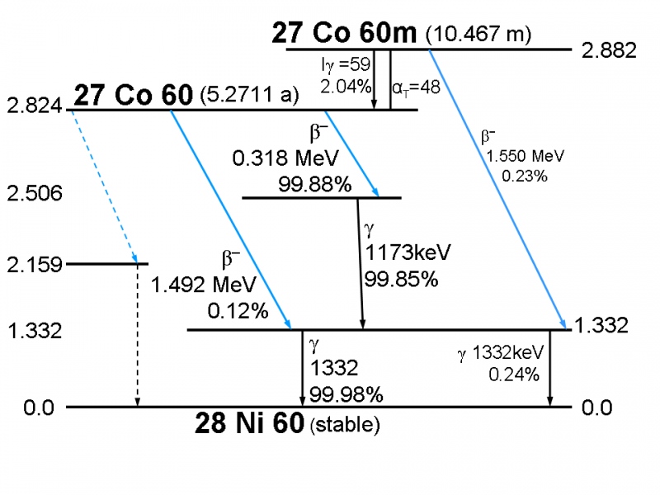
Přeměna Co-60
Notes:
Podrobnější popis

Slide 27
Shrnutí
Máme perfektní přehled o základních radioaktivních rozpadech a přeměnách, jak fungují, co je pro ně specifické atp.
Umíme odvodit, proč je α částice jádro ⁴He a ne lehčí jádra.
Umíme odůvodnit, proč může z protonu vzniknout těžší neutron.
Známe zákon radioaktivity, umíme jej zapsat matematicky, okomentovat slovně i odvodit.

Slide 28
Shrnutí
Víme, jaké máme poločasy rozpadů a jejich charakteristiky.
Známe přípravu metastabilního technecia a víme jeho praktické využití.
Známe přípravu „kobaltové bomby“ a víme její praktické použití.
Víme, co jsou Augerovy elektrony a princip jejich vzniku.

Slide 29

Konec

Slide 30
Děkuji za pozornost
Konec
4. přednášky
Prezentace vznikla v rámci projektu fondu rozvoje MU 1515/2014

Slide 31

Dodatky 1
Proč je alfa částice zrovna jádro ⁴He?
Mějme třeba ²³³Pa (233,040247277)
Předpokládejme, že se rozštěpí na ²³²Th (232,038055325) a ¹H(1,00782503207)
Vypočítejme si hmotnostní úbytek
$$∆M=233,0402472−232,0380553−1,007825032$$
$$∆M=−0,00563313$$
Vodík ¹H nemůže být alfa částicí.
Pa = protaktinium
zpět
Notes:
Hmotnostní úbytek je záporný, tudíž se neuvolní žádná energie, ale naopak bylo by potřeba energii dodat, aby reakce mohla proběhnout.

Slide 32

Dodatky 1
Mějme třeba ²³³Pa (233,040247277)
Předpokládejme, že se rozštěpí na ²³¹Th (231,036304) a ²H(2,01410177)
Vypočítejme si hmotnostní úbytek
$$∆M=233,0402472−231,036304−2,01410177$$
$$∆M=−0,010158$$
Vodík ²H nemůže být alfa částicí.
zpět

Slide 33

Dodatky 1
Mějme třeba ²³³Pa (233,040247277)
Předpokládejme, že se rozštěpí na ²³⁰Ac (230,036294) a ³He(3,0160293)
Vypočítejme si hmotnostní úbytek
$$∆M=233,0402472−230,036294−3,0160293$$
$$∆M=−0,012076$$
Helium ³He nemůže být alfa částicí.
zpět

Slide 34

Dodatky 1
Mějme třeba ²³³Pa (233,040247277)
Předpokládejme, že se rozštěpí na ²²⁹Ac (229,0330152) a ⁴He(4,0026032)
Vypočítejme si hmotnostní úbytek
$$∆M=233,0402472−229,0330152−4,0026032$$
$$∆M=0,0048536$$
Helium ⁴He může být alfa částicí.
Konec 1. dodatku
zpět

Slide 35


Dodatky 2
Pro beta rozpad platí
$$n^{0}→p^{+}+e^{−}+\overline{ν}$$
$$p^{+}→n^{0}+e^{+}+ν$$
Dochází k takové přeměně, aby nové jádro bylo stabilnější.
Jak může z lehčího protonu vzniknout těžší neutron?
zpět

Slide 36
Dodatky 2
Musíme se na rozpad dívat globálně.
Víme, že ¹⁷⁶Hg (175,987354) může podlehnout beta + rozpadu na ¹⁷⁶Au(175,980099).
M(e⁺) = 0,00054
M(p⁺) = 1,00727
M(n⁰) = 1,00866
zpět

Slide 37



Dodatky 2
Nejprve se podíváme na rozpad protonu na neutron a pozitron
$$∆M=1,00727−1,00866−0,00054$$
$$∆M=−0,00193$$
Nyní se podíváme na přeměnu jader
$$∆M=175,98735−175,980099$$
$$∆M=0,007251$$
Uvolní se víc E, než je potřeba na přeměnu protonu.
Konec 2. dodatku
zpět
Notes:
Hmotnost pozitronu je odečtena při přeměně protonu, proto není potřeba znovu odečítat u přeměny jader. (A i kdyby se odečetla, tak nemění se nic na kladnosti hmotnostního schodku)

Slide 38

Dodatky 3
Při elektronovém záchytu dochází k podobné situaci jako při beta rozpadu.
$$p^{+}+e^{−}→n^{0}+ν$$
Konec 3. dodatku
zpět

Slide 39
Dodatky 4
Vnitřní konverze
Po tomto vyražení většinou nastává zaplnění volného místa elektronem z vyšší vrstvy, přičemž se vyzáří další foton.
V případě slupek K nebo L těžkých prvků se jedná o charakteristické RTG, které může vyrazit další elektrony tzv. Augerovy elektrony.
zpět

Slide 40
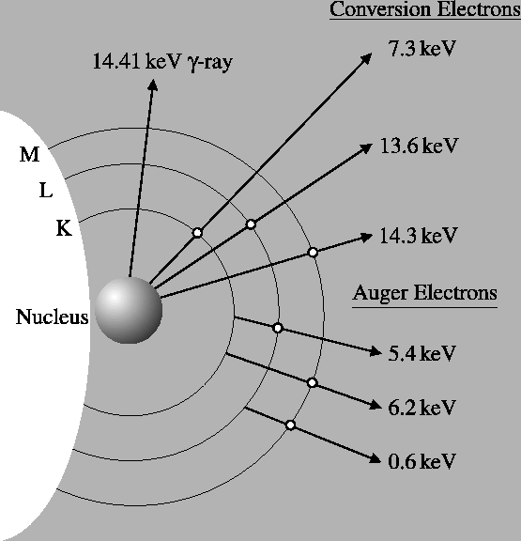
Dodatky 4
Metastabilní Fe-57
Konec 4. dodatku
zpět
Notes:
Po vnitřní konverzi dojde k vyzáření RTG záření o odpovídající vlnové délce. Ovšem může dojít k interakci s elektronem z některé slupky obalu (K,L,M…).
V takovém případě se neemituje RTG záření, ale jeho energie je pohlcena elektronem, který je vyražen z obalu a má navíc dostatečnou kinetickou energii (kolonka Conversion Electrons).
Takto se uvolnění místo v nižší elektronové vrstvě a to může být obsazeno elektronem z vyšší vrstvy, čímž dojde k vyzáření charakteristického RTG (v případě těžších prvků).
Ovšem toto RTG může také interagovat s elektronem a tím emitovat druhý tzv. Augerův elektron s příslušnou kinetickou energií (kolonka Auger Electrons)

Slide 41


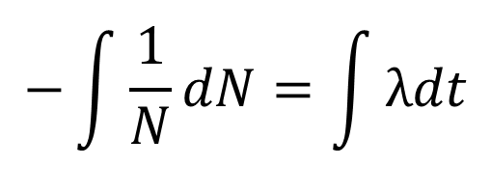
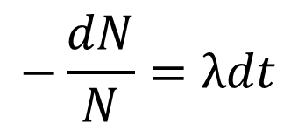
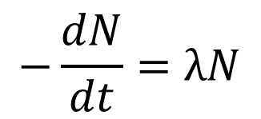
Dodatky 5
Integrace zákona radioaktivní přeměny
$$−\frac{dN}{dt}=λN$$
  / separace proměnných
$$−\frac{dN}{N}=λdt$$
  / integrace
$$−\int{\frac{1}{N}dN}=\int{λdt}$$
$$−\ln{N}=λt+c$$
  / odlogaritmujeme
$$N=e^{−\left(λt+c\right)}$$
zpět
Notes:
Nejprve separujeme proměnné neboli snažíme se všechny výrazy obsahující počet částic N dát na jednu stranu k diferenciálu dN a ostatní členy dostat k druhému diferenciálu dt (ne každá rovnice jde takto upravit. Pokud to jde, jedná se o velmi triviální diferenciální rovnici)
Poté obě strany integrujeme.
Aplikují se integrační pravidla (například: integrál N^-1 dN = ln N + konstanta nebo integrál konstanty dt = konstanta*t + konstanta2 … těchto pravidel je více a užijete si jich v matematice)

Slide 42





Dodatky 5
$$N=e^{−\left(λt+c\right)}$$
  / na počátku máme N₀ atomů
$$N_{0}=e^{−\left(λ0+c\right)}$$
$$N_{0}=e^{−c}$$
  / dosadíme
$$N=e^{−λt}e^{−c}$$
$$N={N_{0}e}^{−λt}$$
Konec 5. dodatku
zpět
Notes:
NA počátku máme N0 atomů (na počátku znamená v čase t=0, proto si za t dosadíme 0 a za N=N0). Tímto krokem si dopočteme počáteční konstantu c a tu zpětně dosadíme do výsledku integrace a dostáváme finální vztah!!!

Slide 43




Dodatky 6
Fyzikální poločas rozpadu
  Doba za jakou se rozpadne ½ jader ve vzorku
$$N={N_{0}e}^{−λt}$$
$$\frac{N_{0}}{2}={N_{0}e}^{−λT_{1/2}}$$
$$\frac{1}{2}=e^{−λT_{1/2}}$$
  / logaritmujeme
$$\ln{\frac{1}{2}}=−λT_{1/2}$$
zpět

Slide 44




Dodatky 6
Fyzikální poločas rozpadu
$$\ln{\frac{1}{2}}=−λT_{1/2}$$
  / úpravy
$$\ln{2^{−1}}=−λT_{1/2}$$
$$−ln{2}=−λT_{1/2}$$
$$\frac{\ln{2}}{λ}=T_{1/2}$$
Konec 6. dodatku
zpět

Slide 45
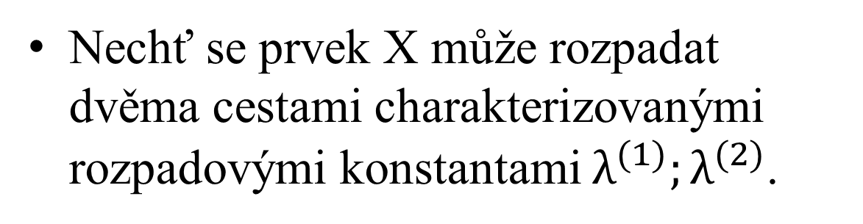
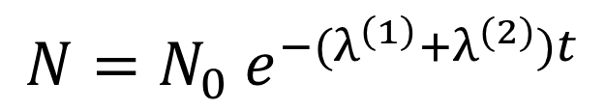
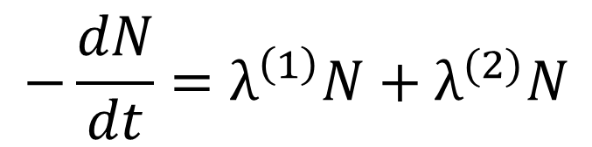
Dodatky 7
Nechť se prvek X může rozpadat dvěma cestami charakterizovanými rozpadovými konstantami $λ^{(1)};λ^{(2)}$.
Ze zákona radioaktivity plyne:
$$−\frac{dN}{dt}=λ^{\left(1\right)}N+λ^{(2)}N$$
Stejnými úpravami dostaneme
$$N=N_{0} e^{{−(λ}^{\left(1\right)}+λ^{(2)})t}$$
zpět

Slide 46
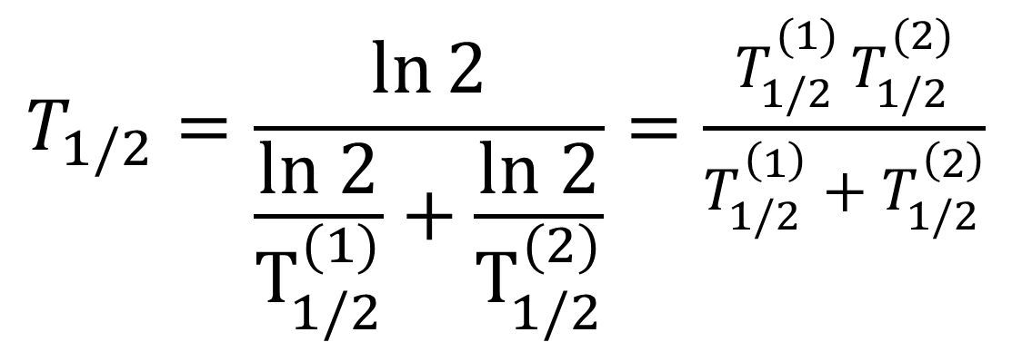
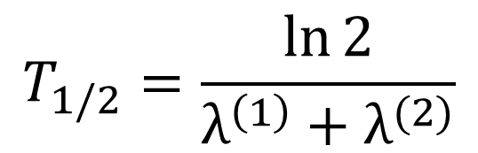
Dodatky 7
Stejným způsobem jak u jednoduchého poločasu rozpadu postupujeme i nyní.
$$T_{1/2}=\frac{\ln{2}}{λ^{\left(1\right)}+λ^{(2)}}$$
Dosadíme za rozpadové konstanty
$$T_{1/2}=\frac{\ln{2}}{\frac{ln 2}{T_{1/2}^{(1)}}+\frac{ln 2}{T_{1/2}^{(2)}}}=\frac{T_{1/2}^{(1) }T_{1/2}^{(2)}}{T_{1/2}^{\left(1\right)}+T_{1/2}^{\left(2\right)}}$$
Konec 7. dodatku
zpět

